Slide 1
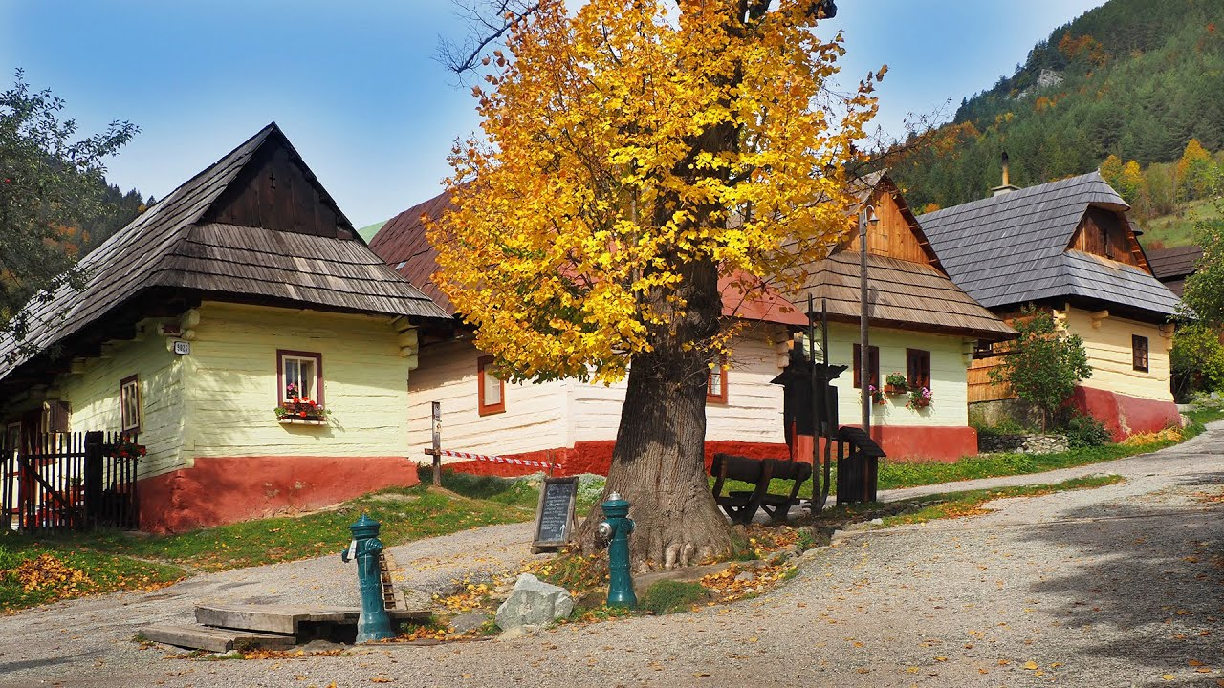
Vlkolínec
Rei A. Brozman

Slide 2
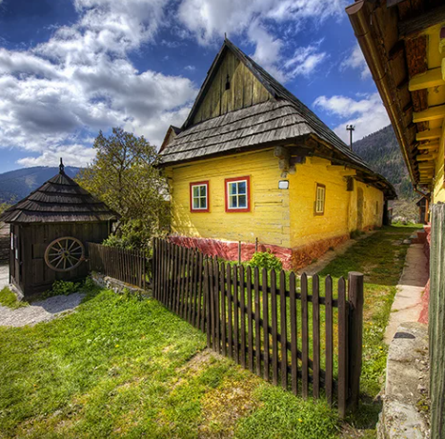
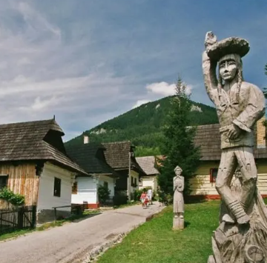
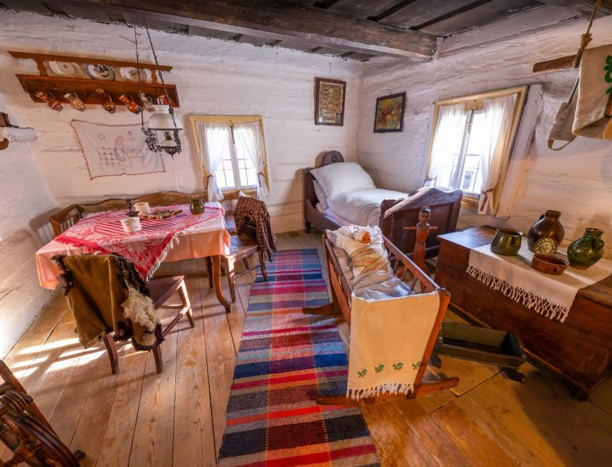
Úvod
Vlkolínec je jednou z najzachovalejších tradičných dedín na Slovensku.
Pamiatková rezervácia ľudovej architektúry
Približne 20 obývaných domov
Stále žijúci obyvatelia aj chalupári
Turistické atrakcie: Múzeum ľudovej architektúry, galérie, výstavy, tradičné podujatia

Slide 3
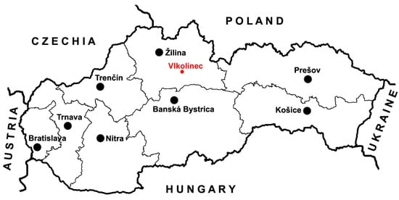
Geografická poloha
Región: Žilinský kraj
Nadmorská výška: 718 m n. m.
Súčasť Liptova a Veľkej Fatry
Prístup z mesta Ružomberok (cca 6 km)
Z východnej strany obklopujú kopce Stráňa
od západu vyvýšeniny Laz a Diel
od juhu Ravný diel

Slide 4
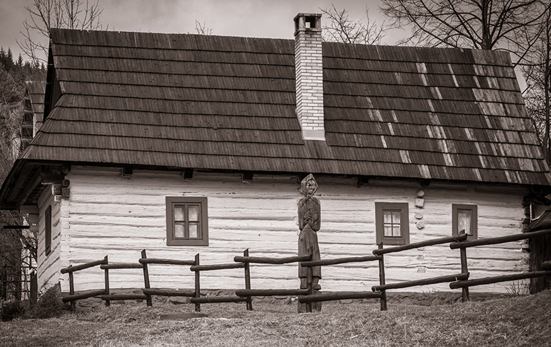
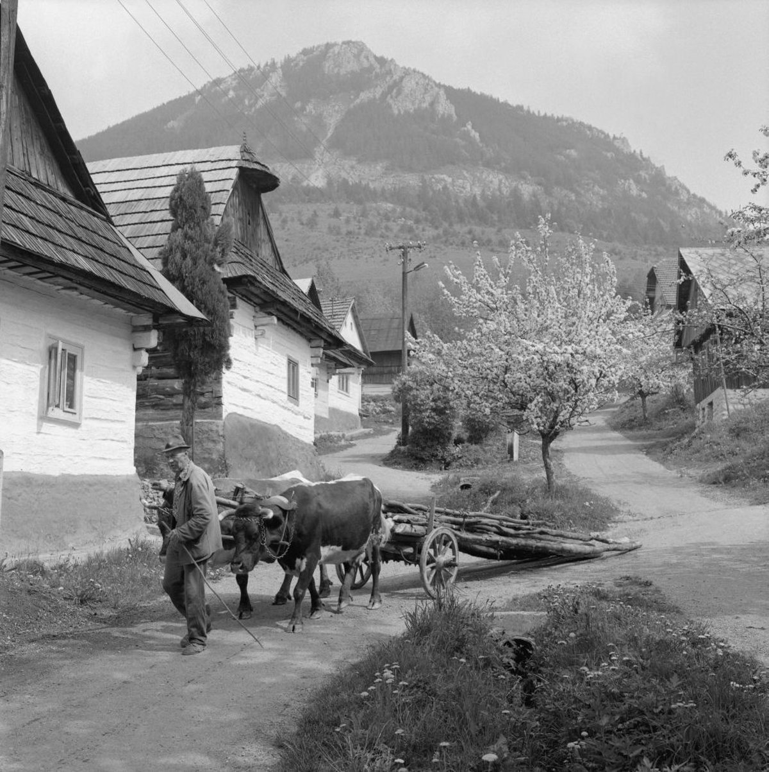
História
Prvá písomná zmienka: 1376
Pôvodne pastierska a roľnícka osada
Cez 2. svetovú vojnu vypálená
Dedinou ostala bez veľkých urbanizačných zmien – zachovaná tradičná architektúra
Zápis do UNESCO v roku 1993 pre unikátnu zachovalosť tradičného spôsobu života

Slide 5
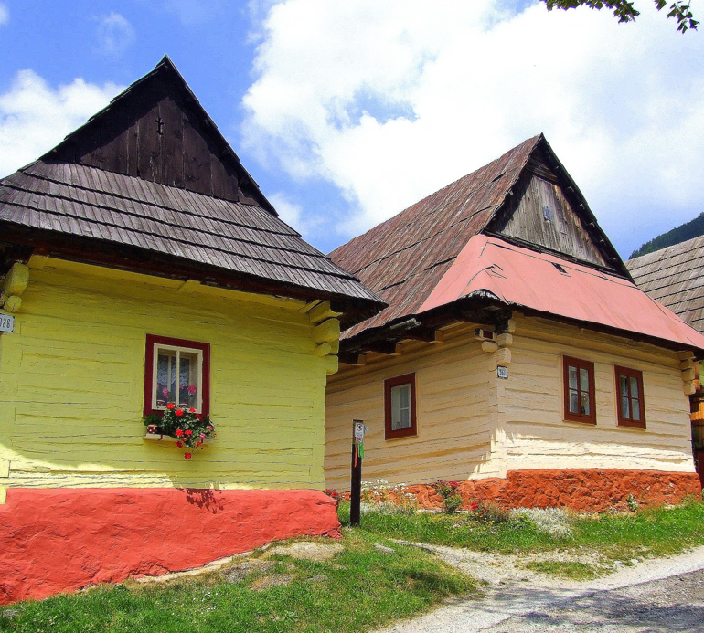
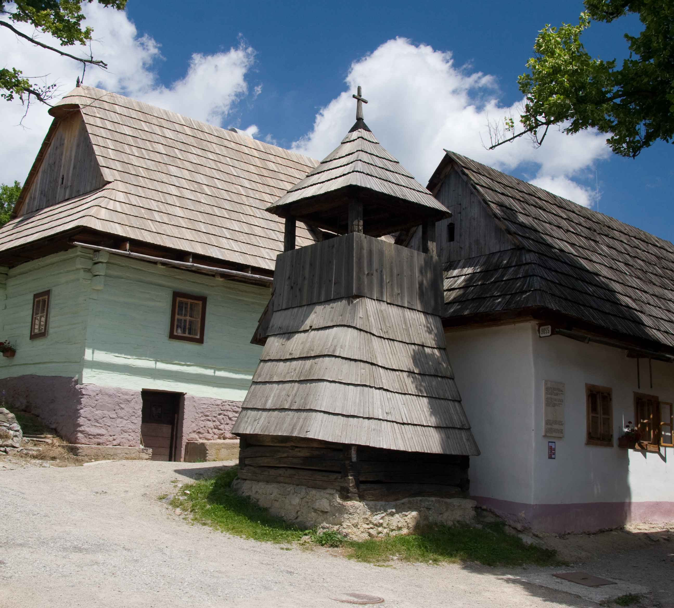
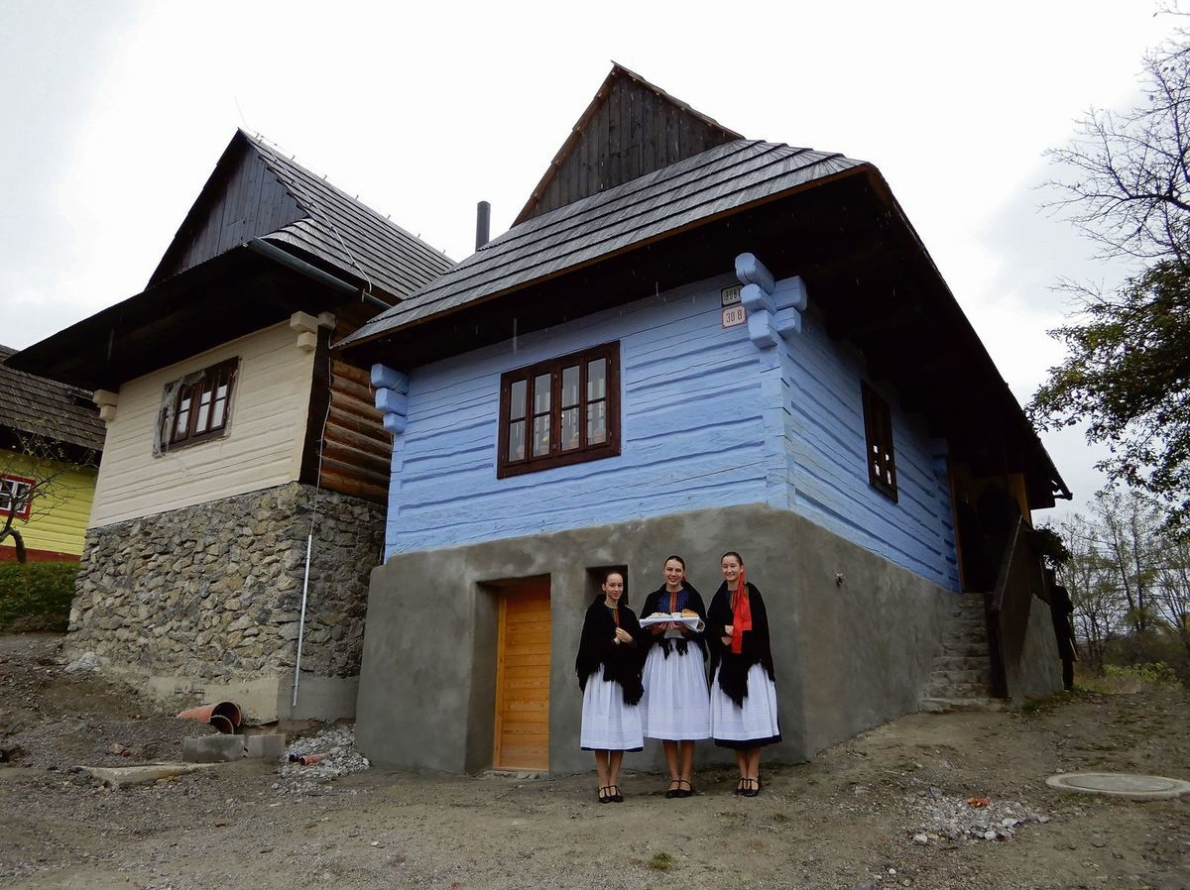
Ľudová architektúra
Typické zrubové domy z 19. storočia, dlhé dvory
Jedinečnosť zachovaná vďaka izolovanosti
Kamenné základy, drevené steny, šindľové strechy
Dôležité objekty: zrubová škola, drevená studňa, zvonica z roku 1770

Slide 6
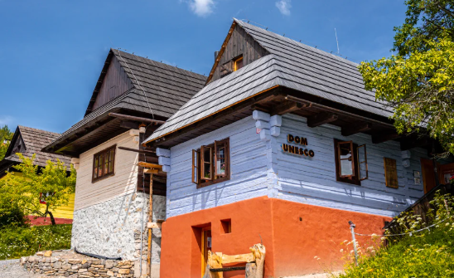
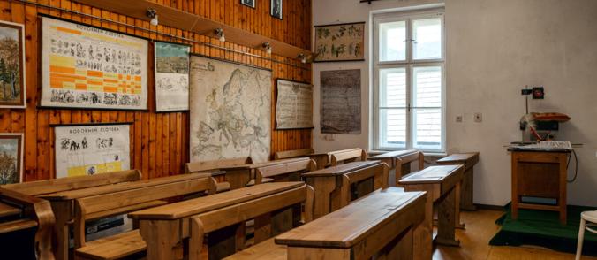
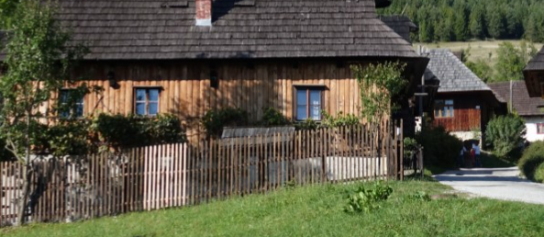
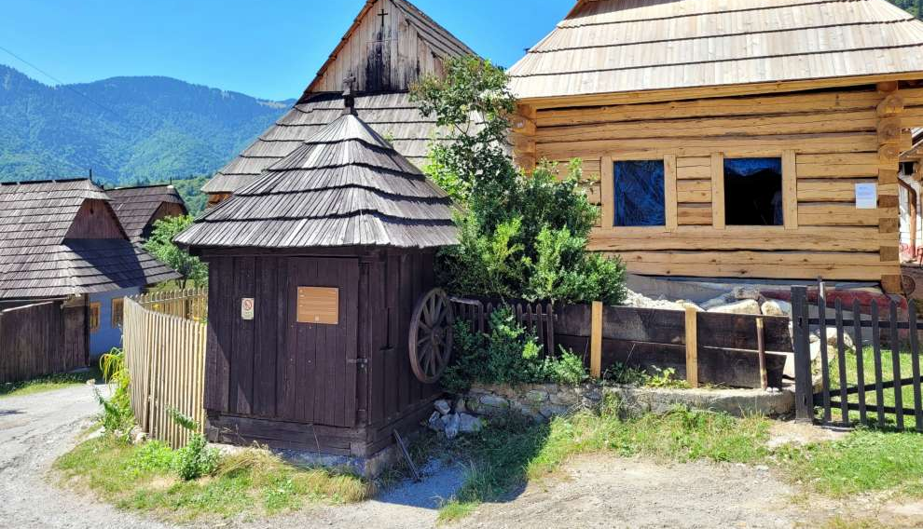
zrubová škola - interiér
zrubová škola - exteriér
drevená studňa

Slide 7
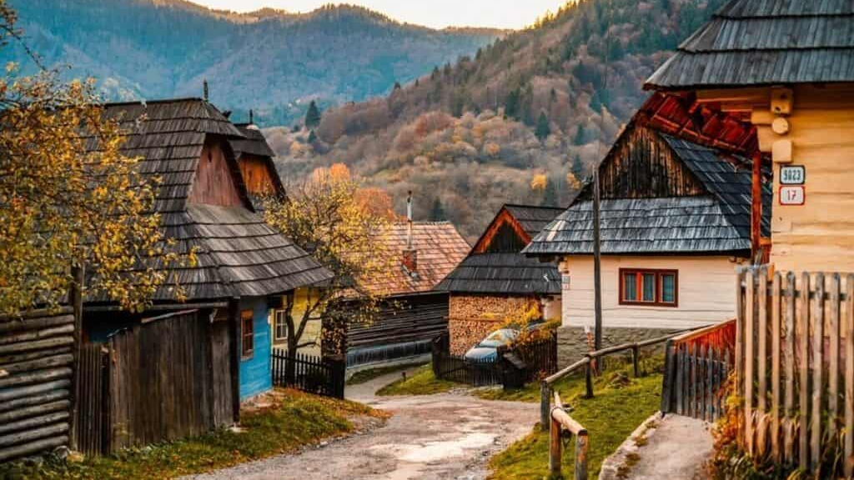
Ďakujem za pozornosť

